Slide 1
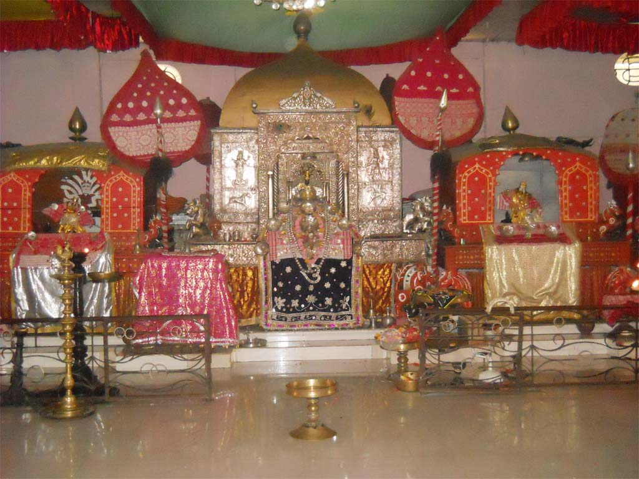
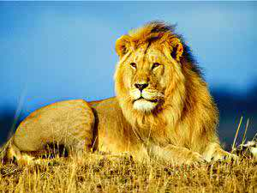
স্বাগতম
সিংচিহ্নিত যে আসন=সিং হাসন

Slide 2
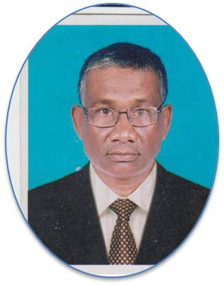
শিক্ষকপরিচিতি
মোঃহযরত আলি
সহকারী শিক্ষক(সামাজিক বিজ্ঞান)
দৌলতখালি মাধ্যমিক বিদ্যালয়
দৌলতপুর, কুষ্টিয়া

Slide 3
পাঠ পরিচিতি
শ্রেণীঃ নবম/দশম
বিষয়ঃবাংলা দ্বিতীয়(কর্মধারয় সমাস)
তৃতীয় অধ্যায় (ষষ্ঠ পরিচ্ছেদ)
সময়ঃ৫০ মিনিট
তাং২০/১০/২০১৫ইং

Slide 4
শিখনফল
কর্মধারয় সমাসের সংজ্ঞা লিখতে পারবে।
কর্মধারয় সমাসের শ্রেণীবিভাগ বর্ণনা করতে পারবে
প্রত্যেক প্রকার কর্মধারয় সমাস উদাহরণসহ লিখতে পারবে।
প্রত্যেক প্রকার কর্মধারয় সমাস -এর সংজ্ঞা নির্নয়করতে পারবে।

Slide 5
নীল যে পদ্ম= নীল পদ্ম
স্মৃতি রক্ষার্থে যে সৌধ=স্মৃতিসৌধ
অরুণের ন্যায় রাঙা=অরুণরাঙা

Slide 6
কর্মধারয় সমাস

Slide 7
শ্রেণীবিভাগ

Slide 8
কর্মধারয় সমাস চার প্রকার
রূপক
মধ্যপদলোপী
কর্মধারয়
উপমিত
উপমান

Slide 9
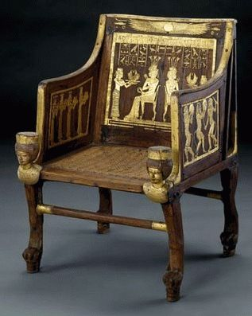
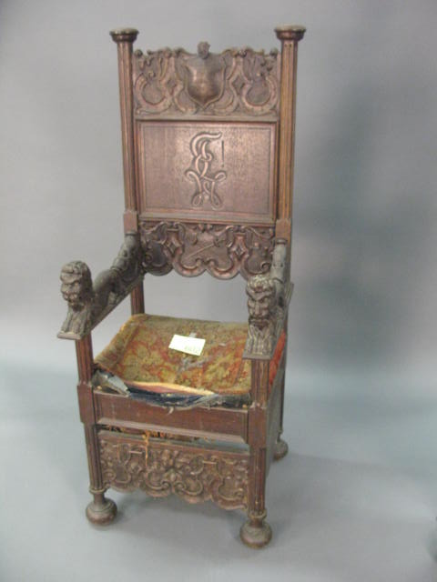
মধ্যপদলোপী কর্মধারয়
সিংহ চিহ্নিত আসন=সিংহাসন
(মধ্য পদের লোপ)

Slide 10
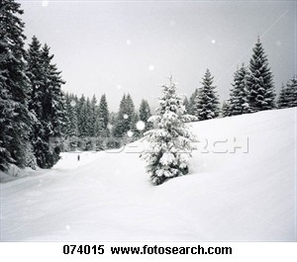
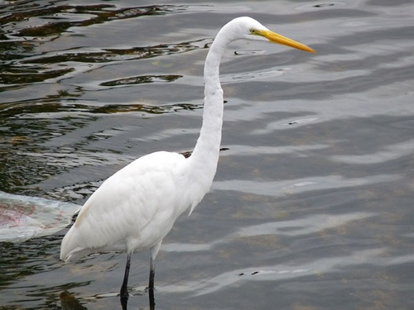
উপমান কর্মধারয়
তুষারের ন্যায় শুভ্র=তুষারশুভ্র
(সাধারণ গুণ)

Slide 11
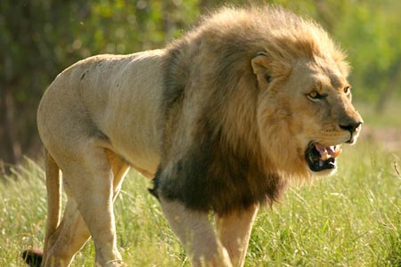
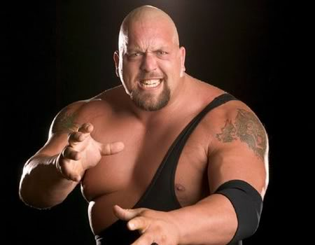
উপমিত কর্মধারয় সমাস
সিংহের ন্যায় পুরুষ=সিংহপুরুষ
সাধারণ গুণ নেই

Slide 12
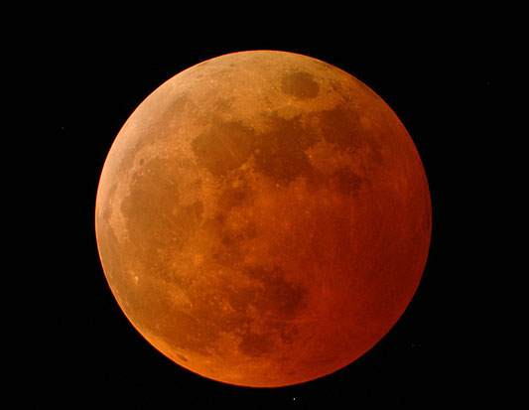
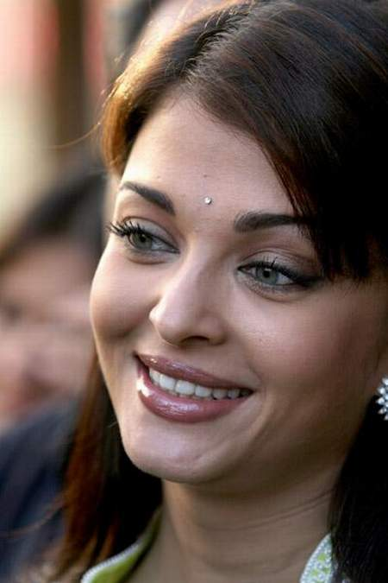
চাঁদের ন্যায় মুখ=চাঁদমুখ
(সাধারণ গুণ নেই)

Slide 13
জোড়ায় কাজ
উপমান ও উপমিত কর্মধারয় সমাসের মূল পার্থক্য কোথায় উল্লেখ কর?

Slide 14
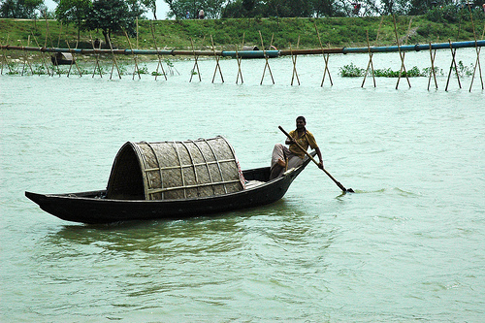
রূপক কর্মধারয়
মন রূপ মাঝি=মনমাঝি
(অভেদ্য কল্পনা)

Slide 15
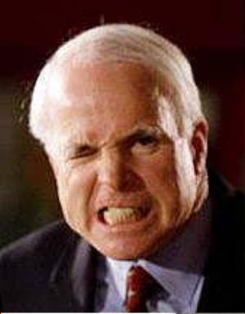
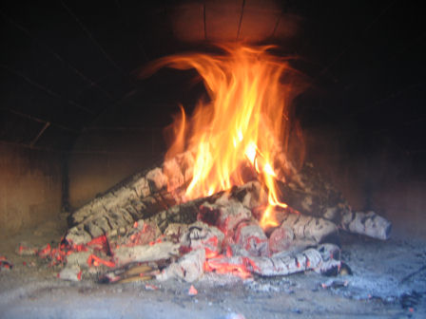
ক্রোধ রূপ অনল=ক্রোধানল
(অভেদ্য কল্পনা)

Slide 16
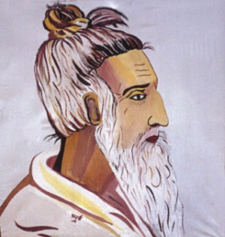
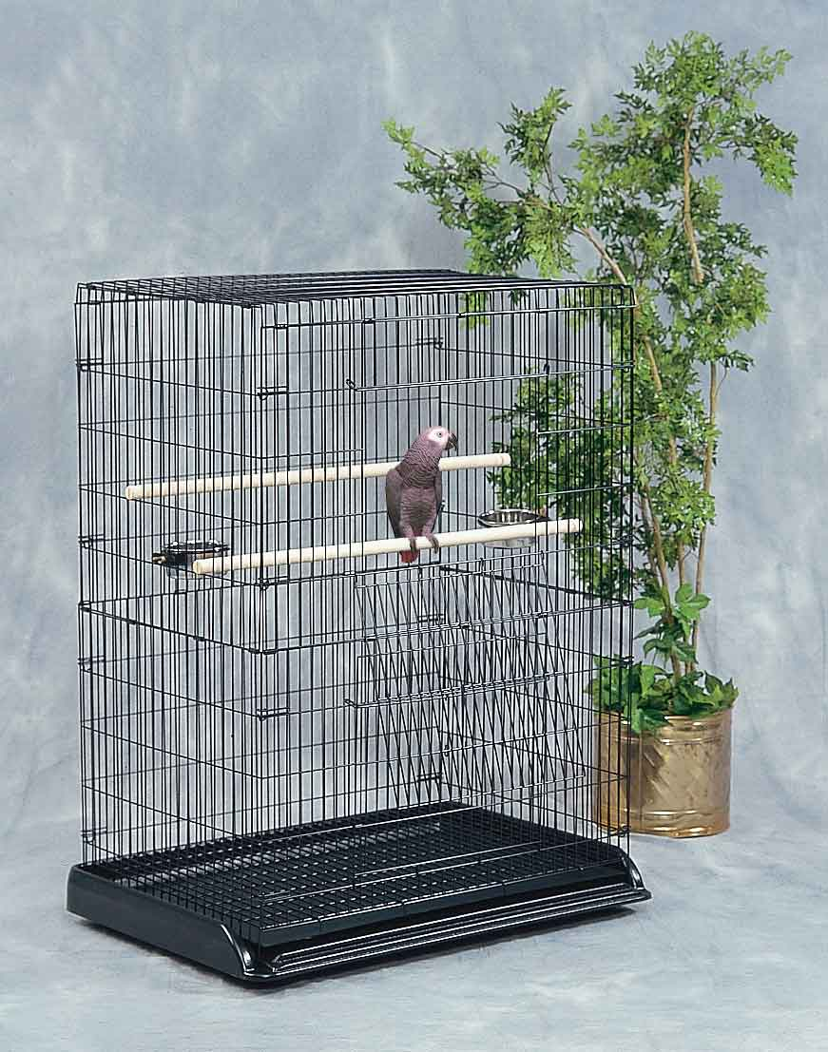
প্রাণ রূপ পাখি =প্রাণপাখি
(অভেদ্য কল্পনা)

Slide 17
দলগত কাজ
দুটি উদাহরণসহ প্রত্যেক প্রকার কর্মধারয় সমাস এর সংজ্ঞা লেখ।

Slide 18
মূল্যায়ন
মৌখিক প্রশ্নোত্তরের মাধ্যমে

Slide 19
বাড়ির কাজ
সাধারণ গুণ বাচকতাই উপমান ও উপমিত কর্মধারয় সমাস চেনার উপায় ব্যাখ্যা কর।

Slide 20
ধন্যবাদ

